Slide 1
語言的力量
畢老師的蘋果
Notes:
你有出言傷害過別人嗎? 我們來看看這則故事(若時間有限制，建議可略過此故事)

Slide 2
畢老師
Notes:
赫普村是個小村莊， 畢老師正向棒球隊的小選手們說恭喜， 恭喜他們打了一場漂亮的棒球賽。 他們輸了， 但是沒有人在意， 因為他們真的玩得很高興。 畢伯帝老師是赫普村小學的歷史老師。 每年夏天的每個星期六， 他都會安排球賽， 讓他的學生和其他學校的學生比賽。

Slide 3
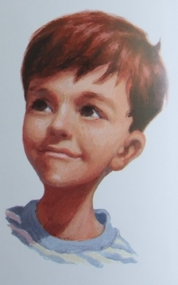
比利
Notes:
比利立頓是畢老師的學生， 他最喜歡打棒球， 而且他覺得畢老師是全天下最棒的老師

Slide 4
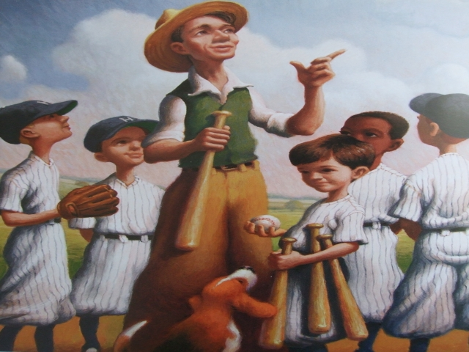
Notes:
每次球賽結束， 比利都會留下來幫忙整理球和球棒。 等到整理完， 畢老師總會笑著跟他說：「謝謝嘍， 辛苦你了。 我們下星期六見。 」

Slide 5
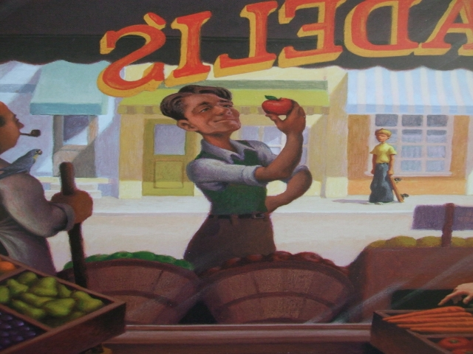
Notes:
赫普村的市中心有條小小的街道， 畢老師在球賽後總會沿著市中心的街道走回家， 一路上跟他認識的人揮手打招呼， 而那些人也會揮手向他問好。 經過傅卡迪的水果店時， 他會停下來讚美傅先生店裡的水果有多新鮮， 然後挑一顆最紅最亮的蘋果放進袋子， 再繼續路程。 這天， 湯米提巴頓站在對街， 用好奇的目光看著畢老師離開水果店。 他自言自語的說道：「好奇怪喔， 畢老師沒付錢就走了。 」 湯米踏上滑板， 趕緊去跟朋友們說他的大發現。
他們不敢相信自己看到的事---畢老師沒付錢就走了！他們迫不及待的跟其他朋友說， 朋友又告訴他們的爸媽， 爸媽又跟鄰居講， 鄰居再跟朋友說......事情就在小小的赫普村裡傳開來了。

Slide 6
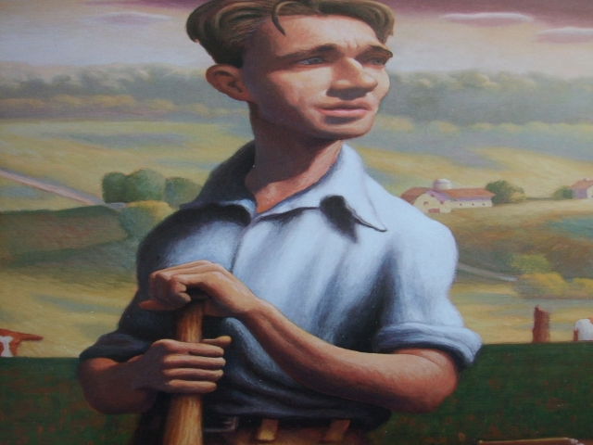
Notes:
星期六又到了 棒球場上只有畢老師一個人

Slide 7
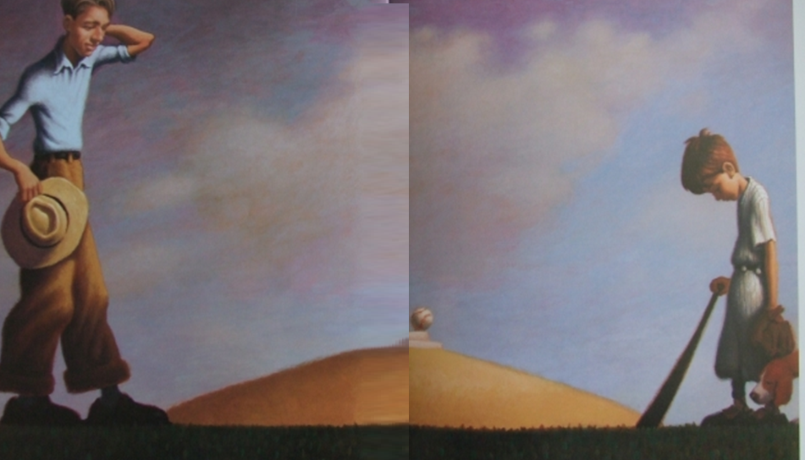
Notes:
正當他覺得奇怪時， 他看見比利哭喪著臉向他走來。 畢老師說：「比利， 你來啦！其他人都上哪兒去了？」 比利沒有回答。 畢老師又問：「怎麼了？」 比利低著頭， 盯著地上說：「大家都說你是小偷。 」 畢老師一臉困惑， 脫下帽子抓了抓頭。 他問比利：「是誰說我偷東西？我又偷了什麼呢？」

Slide 8
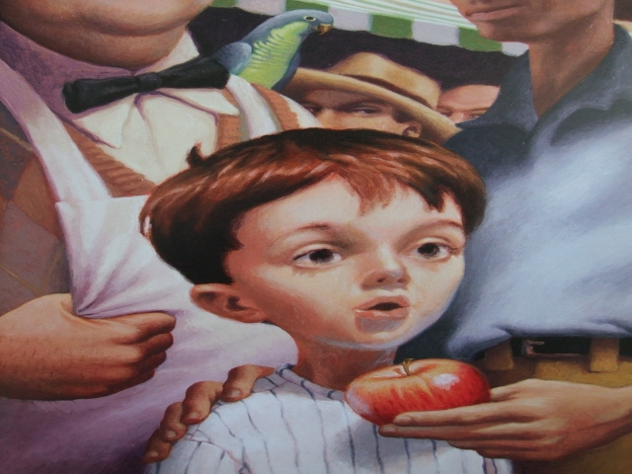
Notes:
比利回答：「是湯米和他的朋友說的。 他們說你在傅先生的水果店， 沒付錢就拿了蘋果。 他們還說看過兩次呢。 」「啊， 原來如此。 」畢老師一面說， 一面戴上帽子。 他對比利說：「我們去跟傅先生談談這件事吧。 」 他們沿著市街中心的街道走。 畢老師一路向他認識的人打招呼， 但是那些人都不理他， 有的還假裝沒看到。 最後畢老師和比利來到傅先生的水果店。 傅先生探出頭來打招呼：「你們怎麼會在這裡？不是應該在打棒球嗎？」 畢老師說：「今天沒有球賽。 我早一點過來拿蘋果， 可以嗎？」 傅先生回答：「當然可以啊。 你星期六早上來買牛奶的時候， 都會先付蘋果的錢。 你想要什麼時候來拿蘋果都可以啊。 要不要那顆最大最亮的紅蘋果？」 畢老師拿了蘋果， 微笑著把蘋果遞給比利。

Slide 9
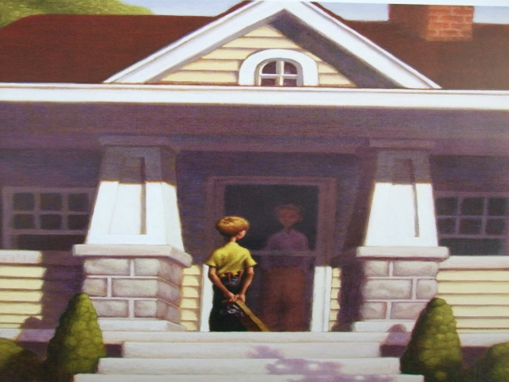
Notes:
比利說：「謝謝， 但是我要先去找湯米， 跟他說清楚這是怎麼一回事。 」 畢老師回答：「順便叫他來我家， 我想跟他談談。 」 沒多久， 比利就找到了湯米， 跟他說畢老師和蘋果的事， 也告訴他畢老師想跟他談談。
於是湯米飛奔到畢老師家， 他按了畢老師家的門鈴， 畢老師出來幫他開門。 他們站在門邊， 看著對方好一會兒。 湯米先開口：「天啊， 畢老師， 我不知道事情是那樣的。 我不應該亂說話， 但是你看起來真的像是沒付錢就拿了蘋果。 」 畢老師抬了抬眉毛， 感覺有一股暖風拂過臉龐。

Slide 10
看起來像什麼並不重要 重要的是事實是什麼
Notes:
畢老師說「看起來像什麼並不重要， 重要的是事實是什麼。 」

Slide 11
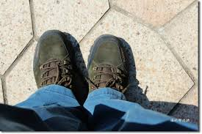
真的很對不起 我該怎麼補救呢？
Notes:
湯米低頭看著鞋尖說：「真的很對不起。 我該怎麼補救呢？」 畢老師深深吸了一口氣， 抬頭看著天上一朵小小的雲。 他說：「我跟你說怎麼補救。 去找個塞滿羽毛的枕頭， 一個小時後拿到棒球場的內野區給我。 」

Slide 12
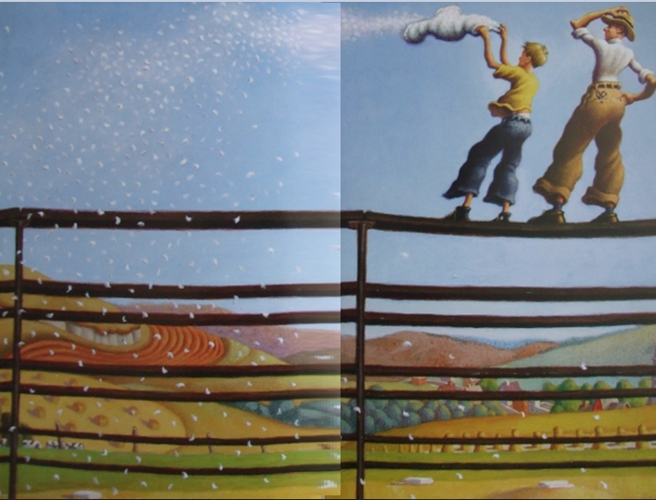
Notes:
湯米點點頭， 然後跑回家拿枕頭。 一個小時後， 湯米帶著枕頭， 在投手板那兒和畢老師碰面。 畢老師說：「跟我來。」 湯米不知道畢老師的葫蘆裡在賣什麼藥， 但還是跟著畢老師， 往看台走去。 等他們走到看台的最高處， 畢老師說：「今天的風真大啊。 」湯米點點頭表示同意。 「用這把剪刀把枕頭剪開， 然後把裡面的羽毛抖出來。 」 湯米一臉疑惑， 但還是照著做， 心裡慶幸畢老師這麼簡單就原諒了他。

Slide 13
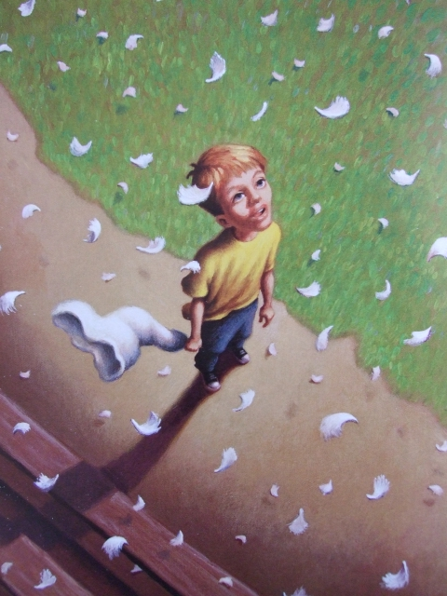
Notes:
千百根羽毛被風吹起， 飛得又高又遠。 湯米鬆了一口氣。 他問畢老師：「這樣就算補救了嗎？還要我做什麼事嗎？」 畢老師說：「你還要做一件事， 現在去把羽毛通通撿回來。 」 湯米回答：「全部撿回來？不可能吧。 」

Slide 14
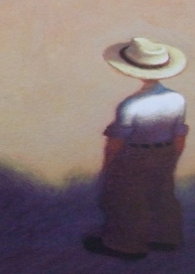
你散佈的謠言 也是一樣。
我受的傷害是不可能彌補回來的
Notes:
畢老師說：「你散佈的謠言也是一樣。 我受的傷害是不可能彌補回來的。 看，每一根羽毛所代表的， 就是一位赫普村的居民。 」 湯米想了好一會兒， 才明白畢老師的意思。 最後， 湯米說：「我猜， 我該做的事還多著呢。 」 畢老師露出微笑， 對湯米說：「沒錯。 以後不要那麼快就去評斷別人， 記住你說的話會造成多大的影響。 」 畢老師拿出一顆又紅又大的蘋果給了湯米， 然後轉身回家。

Slide 15
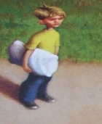
Notes:
湯米想了好一會兒， 才明白畢老師的意思。 最後，湯米說：「我猜， 我該做的事還多著呢。 」

Slide 16
不要那麼快
就去評斷別人
Notes:
畢老師露出微笑， 對湯米說：「沒錯。 以後不要那麼快就去評斷別人， 記住你說的話會造成多大的影響。 」 畢老師拿出一顆又紅又大的蘋果給了湯米， 然後轉身回家。

Slide 17
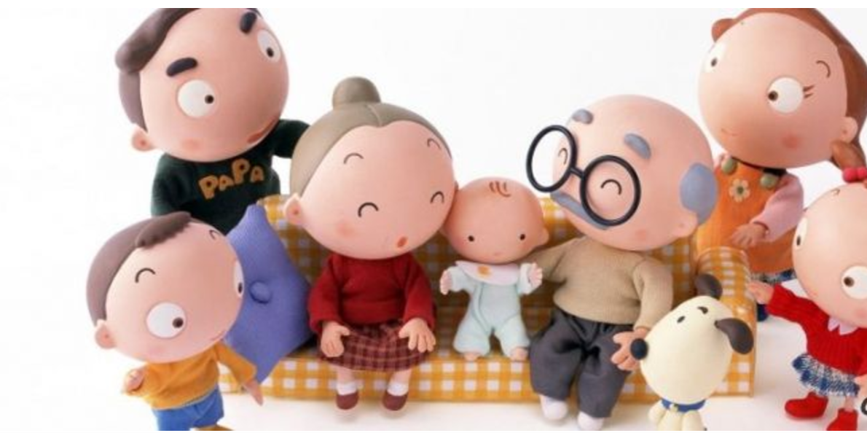
口說好話
好好說話

